Slide 1

ỦY BAN NHÂN DÂN PHƯỜNG QUY NHƠN NAM
TRƯỜNG TIỂU HỌC VÕ VĂN DŨNG
CHÀO MỪNG QUÝ THẦY CÔ VỀ DỰ GIỜ
MÔN: TOÁN - TUẦN 9
LỚP: 4A
GV: Nguyễn Thị Kim Loan

Slide 2



Slide 3

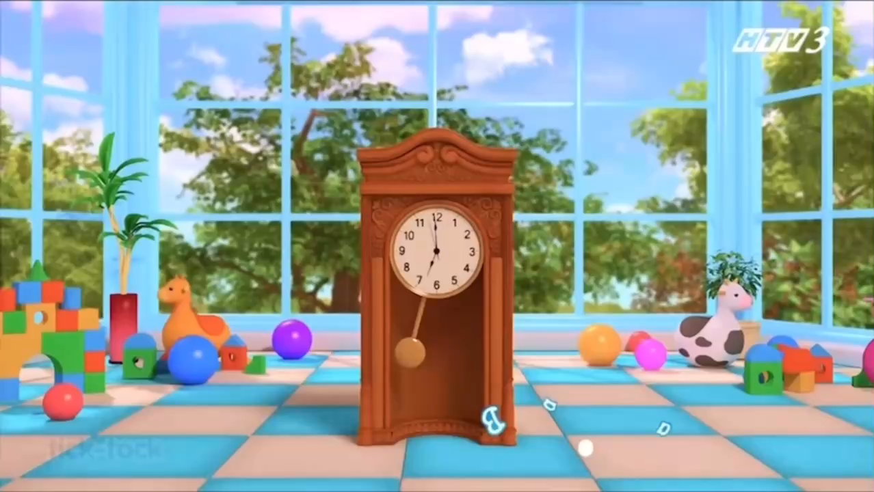


LUẬT CHƠI
01
GV đọc giờ
HS xoay kim đồng hồ theo yêu cầu của GV
02

Slide 4
Thứ sáu ngày 31 tháng 10 năm 2025
Toán:
Bài 19: Giây – Thế kỉ

Slide 5



Slide 6
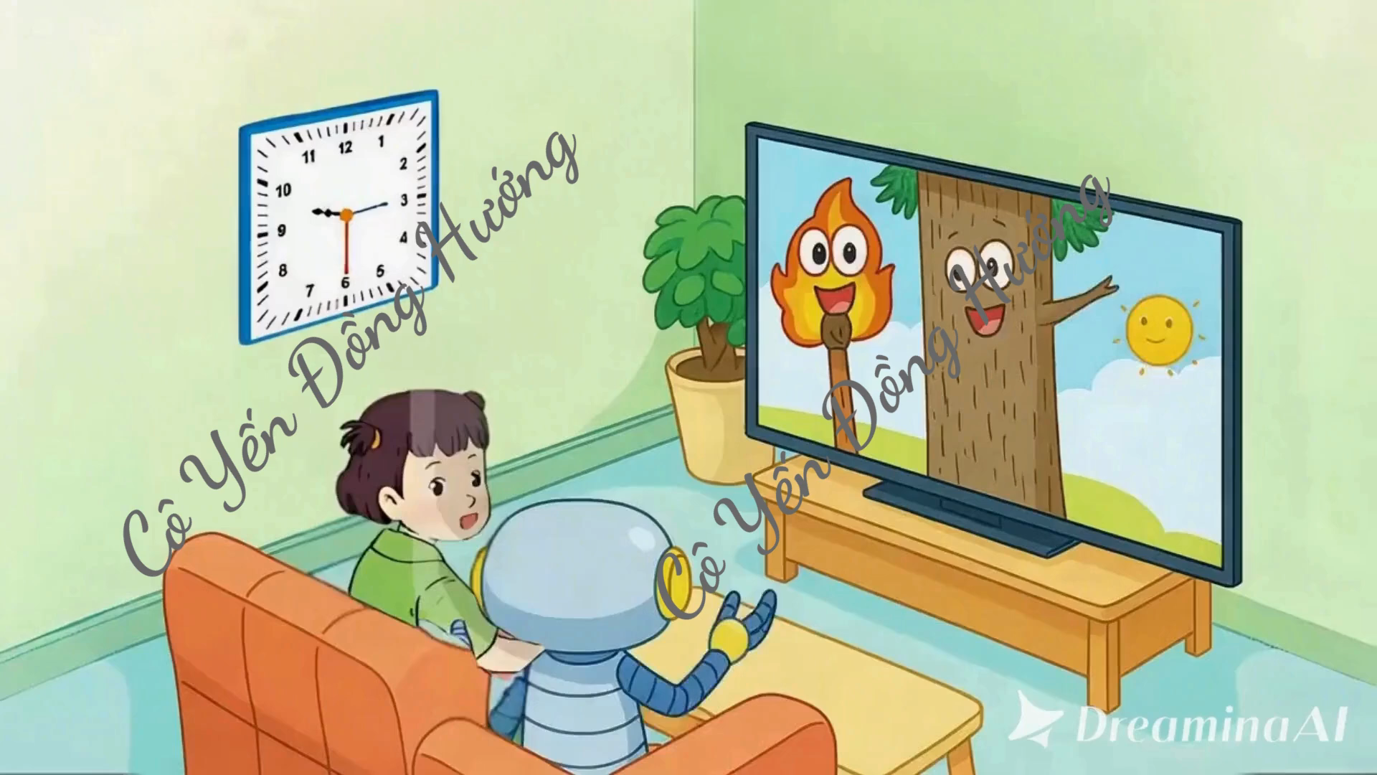

Slide 7
a) Giây
1. Quan sát đồng hồ, khi kim giây đi một vòng thì kim phút chuyển động như thế nào?
2. Nêu nhận xét về mối quan hệ giữa đơn vị phút và đơn vị giây.
THẢO LUẬN NHÓM
Notes:
Thiết kế: Hương Thảo – Zalo 0972.115.126

Slide 8
Giây là một đơn vị đo thời gian.
1 phút = 60 giây.

Slide 9
1. Thực hành: Xoay kim phút đi một vòng thì kim giờ chuyển động như thế nào?
2. Nêu nhận xét về mối quan hệ giữa đơn vị phút và đơn vị giờ.
THẢO LUẬN NHÓM 4
Notes:
Thiết kế: Hương Thảo – Zalo 0972.115.126

Slide 10
Giây là một đơn vị đo thời gian.
1 phút = 60 giây.
1 giờ = 60 phút.

Slide 11


Slide 12
b) Thế kỉ
Notes:
Thiết kế: Hương Thảo – Zalo 0972.115.126

Slide 13
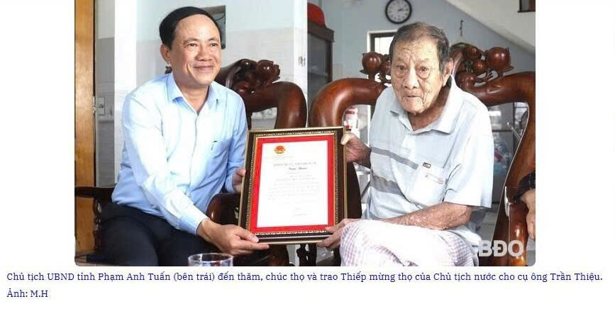

Slide 14
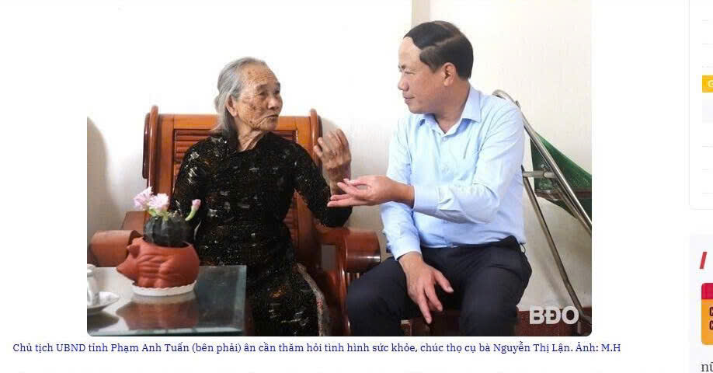

Slide 15
b) Thế kỉ
Thế kỉ là một đơn vị đo thời gian.
1 thế kỉ = 100 năm
Notes:
Thiết kế: Hương Thảo – Zalo 0972.115.126

Slide 16
b) Thế kỉ
Thế kỉ là một đơn vị đo thời gian.
1 thế kỉ = 100 năm
- Từ năm 1 đến năm 100 là thế kỉ thứ nhất (Thế kỉ I)
- Từ năm 101 đến năm 200 là thế kỉ thứ hai (Thế kỉ II)
Notes:
Thiết kế: Hương Thảo – Zalo 0972.115.126

Slide 17
THẾ KỈ | NĂM BẮT ĐẦU | NĂM KẾT THÚC
Notes:
Thiết kế: Hương Thảo – Zalo 0972.115.126

Slide 18
b) Thế kỉ
Thế kỉ là một đơn vị đo thời gian.
1 thế kỉ = 100 năm
- Từ năm 1 đến năm 100 là thế kỉ thứ nhất (Thế kỉ I)
- Từ năm 101 đến năm 200 là thế kỉ thứ hai (Thế kỉ II)
- Từ năm 201 đến năm 300 là thế kỉ thứ ba (Thế kỉ III)
…………………………
- Từ năm 1901 đến năm 2000 là thế kỉ thứ hai mươi (Thế kỉ XX)
- Từ năm 2001 đến năm 2100 là thế kỉ thứ hai mươi mốt (Thế kỉ XXI)
Notes:
Thiết kế: Hương Thảo – Zalo 0972.115.126

Slide 19







Slide 20





Số?
a)
1 phút = giây
3 phút = giây
60
180
180 giây = phút
60 giây = phút
3
1
b)
1 thế kỉ = năm
4 thế kỉ = năm
100
400
400 năm = thế kỉ
100 năm = thế kỉ
4
1

Slide 21
2
Năm sinh của mỗi nhân vật lịch sử dưới đây thuộc thế kỉ nào?
Trần Hưng Đạo sinh năm 1228
Nguyễn Trãi sinh năm 1380
Phan Bội Châu sinh năm 1867
Đinh Bộ Lĩnh sinh năm 924
Thế kỉ XIX
Thế kỉ X
Thế kỉ XIII
Thế kỉ XIV

Slide 22
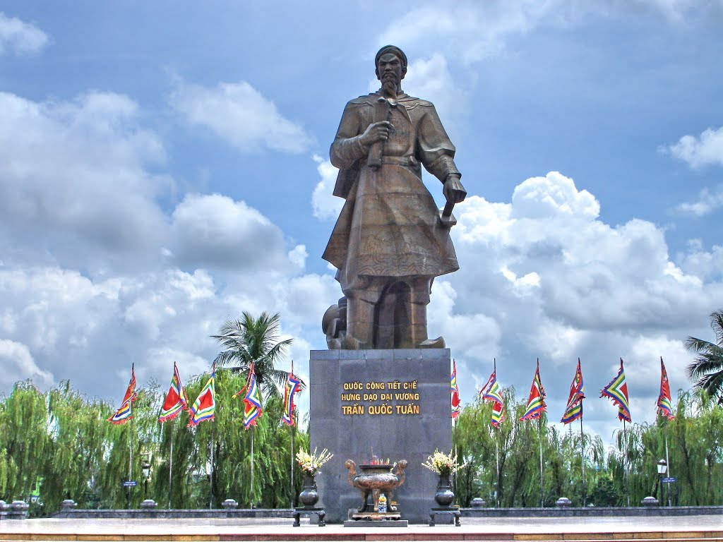
Trần Hưng Đạo là người tham gia ba lần kháng chiến chống quân Mông Nguyên và là vị tướng lãnh đạo trong kháng chiến chống quân Mông Nguyên lần 2 và lần 3

Slide 23
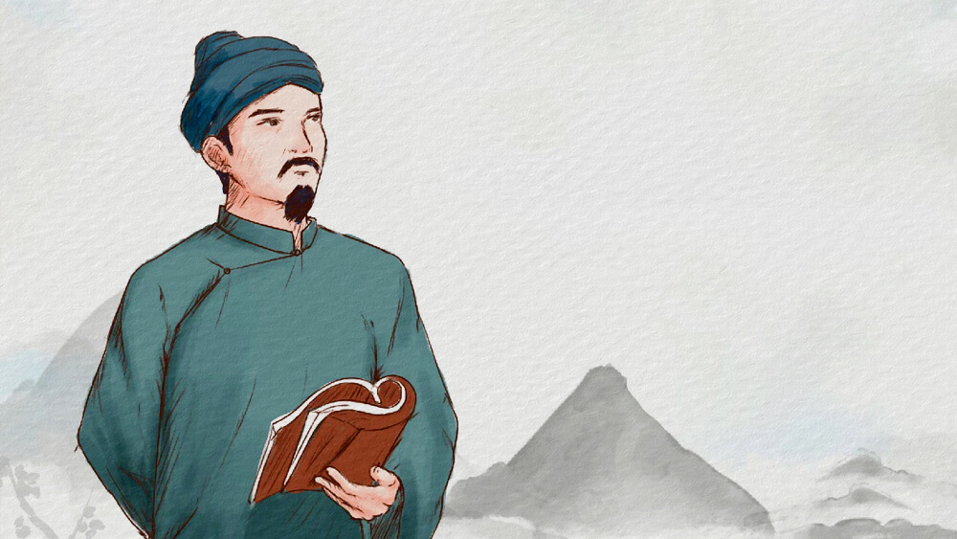
Nguyễn Trãi, hiệu là Ức Trai, là một nhà chính trị, nhà văn, người đã tham gia tích cực Khởi nghĩa Lam Sơn do Lê Lợi lãnh đạo chống lại sự xâm lược của nhà Minh với Đại Việt.

Slide 24
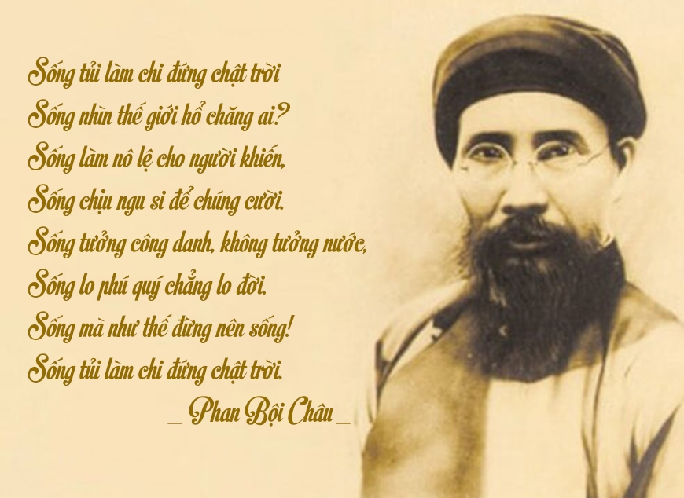
Phan Bội Châu là một danh sĩ và là nhà cách mạng Việt Nam, hoạt động trong thời kỳ Pháp thuộc.

Slide 25

Đinh Bộ Lĩnh dẹp loạn 12 sứ quân và là người đầu tiên xưng danh hiệu Hoàng đế trong lịch sử dân tộc ta.

Slide 26

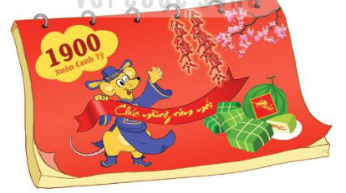
Năm 1900 là năm Canh Tý. Cứ 60 năm thì lại có một năm Canh Tý. Hỏi năm Canh Tý tiếp theo thuộc thế kỉ nào?
Bài giải
Năm Canh Tý tiếp theo là năm:
1900 + 60 = 1960
Năm 1960 thuộc thế kỉ XX
Vậy năm Canh Tý tiếp theo thuộc thế kỉ XX.

Slide 27


Slide 28



